Slide 1
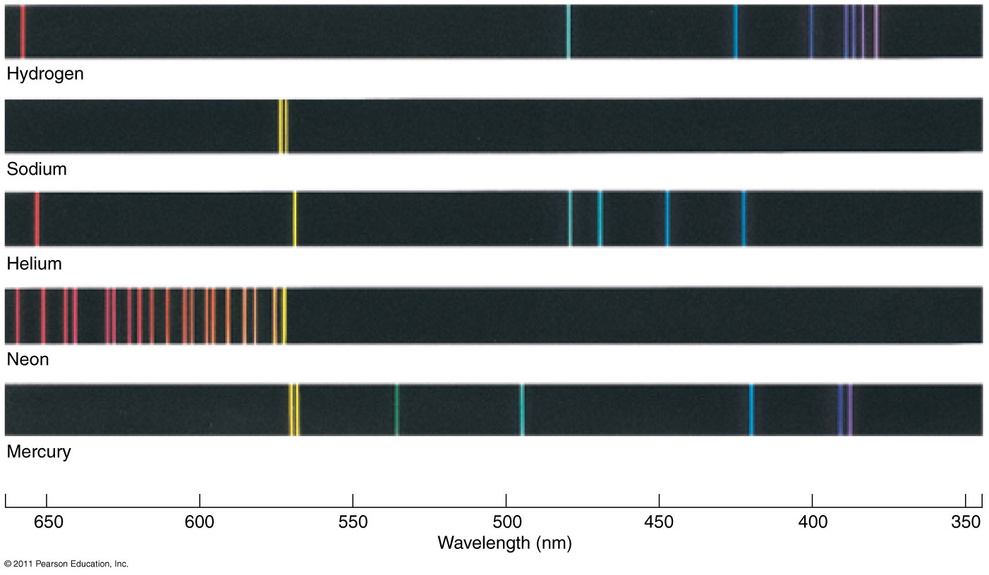
Atomernes fingeraftryk
Alle grundstoffer har deres helt eget spektrum. Her er fem forskellige.

Slide 2
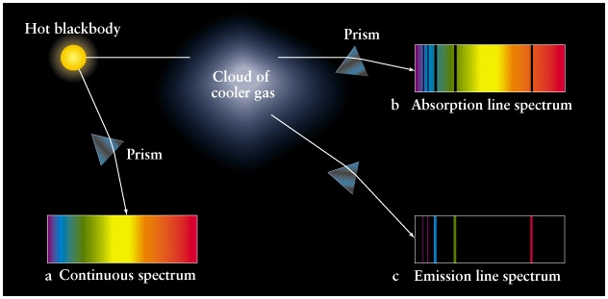
Star

